Slide 1













习语近人
第一章
微信小程序
项目背景与介绍
聚 焦 伟 人 语 录 学 习 思 想 强 国

Slide 2





目录
1
2
项目背景与介绍
产品优点与创新
3
4
产品功能演示
发展前景与社会价值

Slide 3


第一章
项目背景与介绍

Slide 4

习之教育
《习语近人》项目背景
以习近平总书记曾经公开发表过的讲话作为教育内容。
语之思想
《习语近人》是一款学习习近平新时代中国特色社会主义思想的微信小程序。
在学习教育的基础上，学习习近平总书记发表过的讲话。
近之青年
习近平总书记曾经说过许多富含人生智慧和社会主义哲理的名言。为便于广大青年学习而提出此项目，旨在提高中国青年的综合素质，增强社会责任感和使命感。
习近平总书记曾多次对广大青年寄语，我们应当牢记使命，不忘初心。
人之励志
激励广大青年投入到为中华民族伟大事业的奋斗当中去。
习语近人
是一款学习习近平新时代中国特色社会主义思想的强而有力的工具。

Slide 5


《习语近人》技术框架介绍:
本项目是一个前后端分离的微信小程序项目
后端：
采用高性能的 Django 框架，高并发下响应游刃有余。
02
01
核心
技术
前端：
原生的 JavaScript 、Html5、CSS3 及微信官方的 WXML、WXSS，设计出众。
数据：
利用多种爬虫技术收集数据，保障数据质量。多种数据库联合存储，保障数据安全。
03

Slide 6



《习语近人》功能介绍
每日推送一句习近平总书记的金句
一键收藏每日金句便于复习
教育文汇
实时新闻
每日习语
核心功能
核心功能
每日推送最新习近平总书记相关新闻
海量习近平总书记思想教育文汇

Slide 7
第二章
产品优点与创新

Slide 8



产品优点：
轻量化
免安装
低权限
保安全
无广告
重学习
零基础
易操作

Slide 9


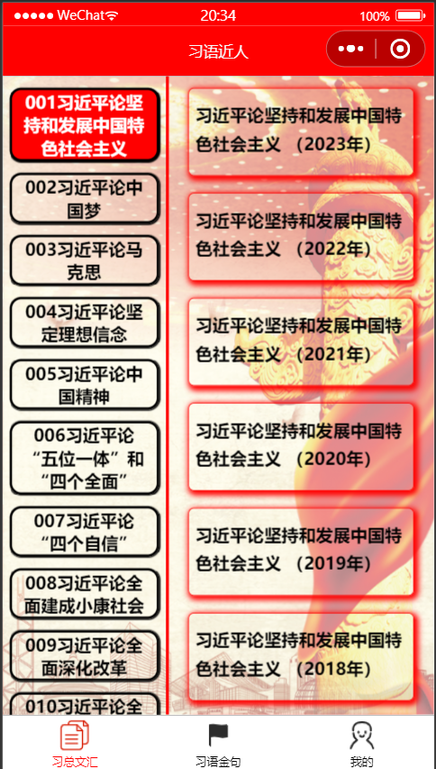


创新一
经过市场调研发现，市面上的语录类型产品暂无该主题的项目。
即该项目的产生就是最大的创新，开创了学习习近平新时代中国特色社会主义思想的微信小程序的先河。
市场暂无同类型产品

Slide 10
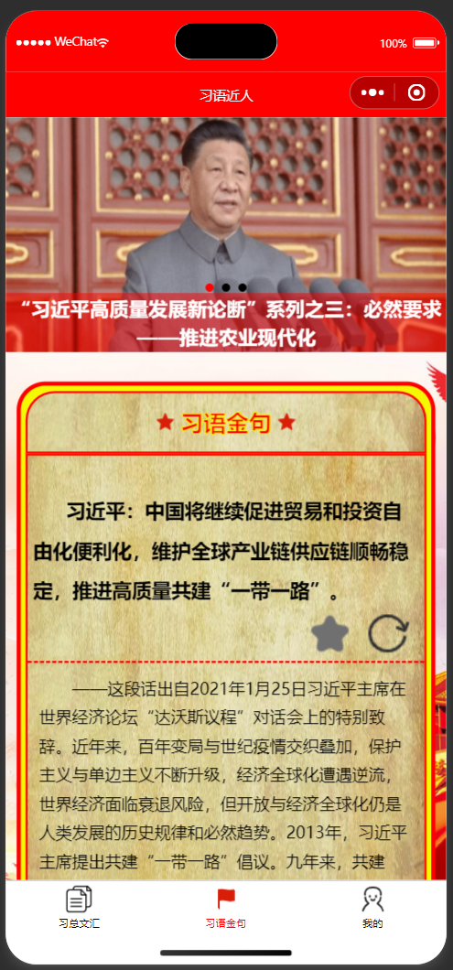
创新二
创新一
本项目的数据来源均依靠爬虫收集，并通过多种爬虫技术保证数据的质量。
应用到了增量式爬虫，异步爬虫框架scrapy等。对于实时新闻，则利用了分布式爬虫以保证新闻的时效性，每隔1小时就会爬取一次最新新闻。
集成多种爬虫技术
要加强祖国统一教育

Slide 11
第三章
产品功能演示

Slide 12
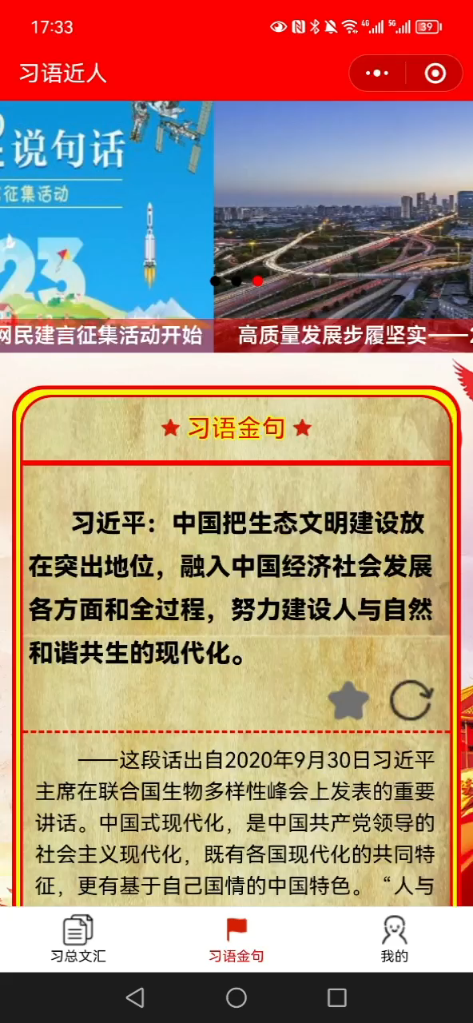

《习语近人》微信小程序功能演示：

Slide 13
第四章
发展前景与社会价值

Slide 14
学好习近平新时代中国特色社会主义思想具有重要的现实意义
1
2
3
学好习近平新时代中国特色社会主义思想有助于我们认清国情。
学习习近平新时代中国特色社会主义思想有助于我们坚定社会主义信念。
学习习近平新时代中国特色社会主义思想有助于我们加强自身思想建设。

Slide 15
深入学习贯彻党的
深入学习贯彻党的
第一章
感谢观看
十九届六中全会精神
十九届六中全会精神
项目背景与介绍
《重点研究全面总结党的百年奋斗的重大成就和历史经验问题》
《 习 语 近 人 》 微 信 小 程 序

